Slide 1
2. Jarak Titik ke Garis
P
Jarak titik P ke garis g adalah ruas garis terpendek yang menghubungkan titik P ke garis g
Jarak titik ke garis
Diperoleh dengan menarik garis dari titik P tegak lurus terhadap garis g seperti terlihat pada gambar di samping ini. Jadi,
jarak titik P ke garis g adalah PP’.
MATERI
g
P’

Slide 2
Contoh soal 1
Diketahui panjang rusuk kubus ABCD.EFGH adalah 6 cm. Tentukan jarak titik A ke garis EH
H
G
E
F
Jawab :
Jarak titik A ke garis EH = AE =
6 cm
MATERI
D
C
A
B
6 cm

Slide 3
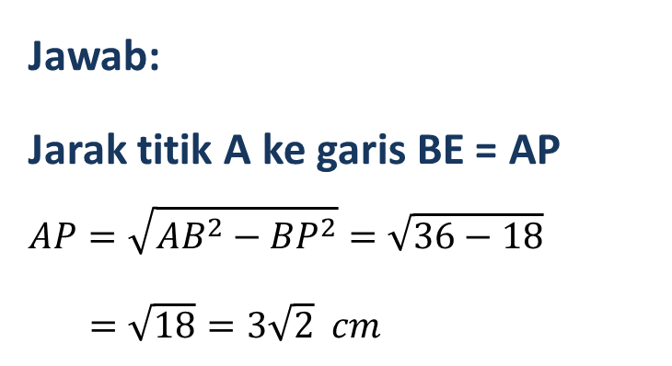
Contoh soal 2
Diketahui panjang rusuk kubus ABCD.EFGH adalah 6 cm. Tentukan jarak titik A ke garis BE
H
G
E
F
Jawab:
Jarak titik A ke garis BE = AP
$$AP=\sqrt{{AB}^{2}−{BP}^{2}}=\sqrt{36−18}$$
$=\sqrt{18}=3\sqrt{2} cm$
P
MATERI
D
C
A
B
6 cm

Slide 4
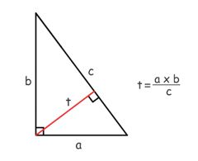

CARCEP
Jawab:
a = 6, b = 6, c = $6\sqrt{2}$
$$t=\frac{36}{6\sqrt{2}}=\frac{36}{12}\sqrt{2}=3\sqrt{2} cm$$

Slide 5
Contoh soal 3
H
G
Diketahui panjang rusuk kubus ABCD.EFGH adalah 6 cm. Tentukan jarak titik A ke garis CE
E
F
A’
MATERI
D
C
A
B
6 cm

Slide 6

Jawab
Perhatikan segitiga ACE!
AC = = a
CE = = c
H
G
E
F
AE = 6 cm = b
A’
D
MATERI
C
A
B
6 cm
Jadi, jarak titik A ke garis CE adalah

Slide 7
Contoh soal 4
H
G
Diketahui panjang rusuk kubus ABCD.EFGH adalah 6 cm. Tentukan jarak titik H ke garis AC
E
F
MATERI
D
C
A
B
6 cm

Slide 8
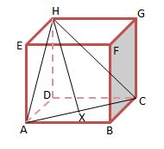
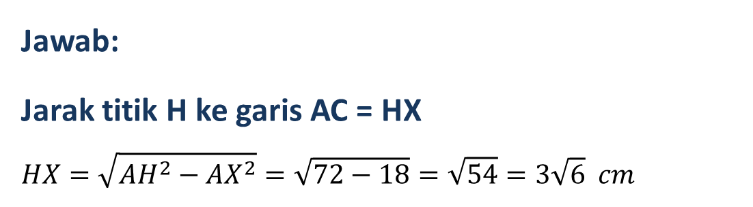
Jawab:
Jarak titik H ke garis AC = HX
$$HX=\sqrt{{AH}^{2}−{AX}^{2}}=\sqrt{72−18}=\sqrt{54}=3\sqrt{6} cm$$

Slide 9
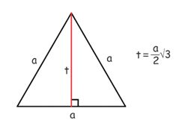

CARCEP
Jawab:
a = $6\sqrt{2}$
$$t=\frac{6\sqrt{2}}{2}\sqrt{3}=3\sqrt{6} cm$$

